Slide 1
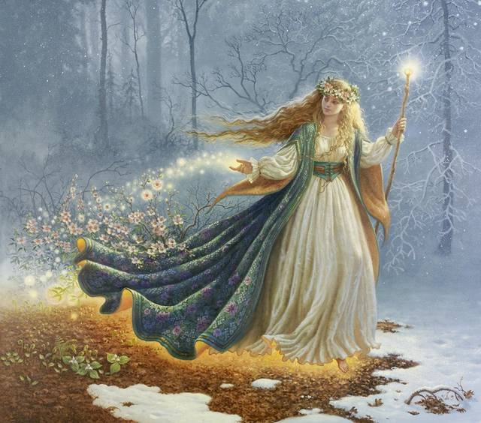
ВЕСНА

Slide 2
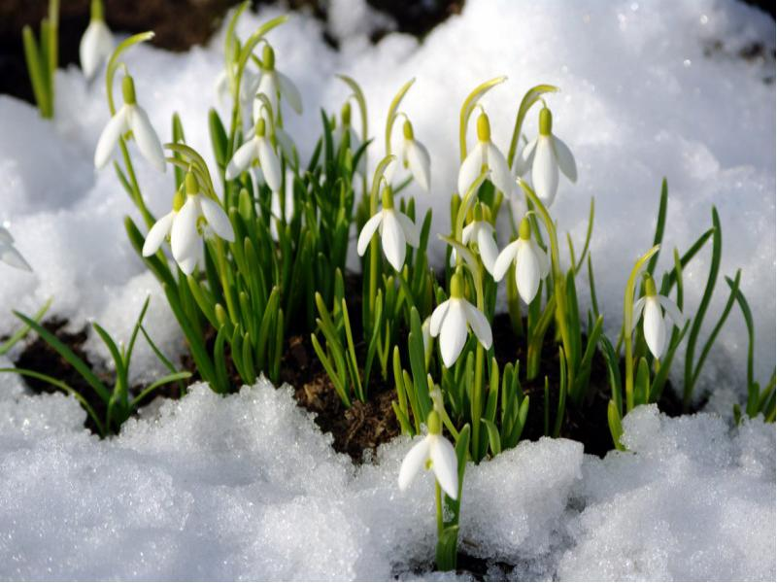

Slide 3


Slide 4
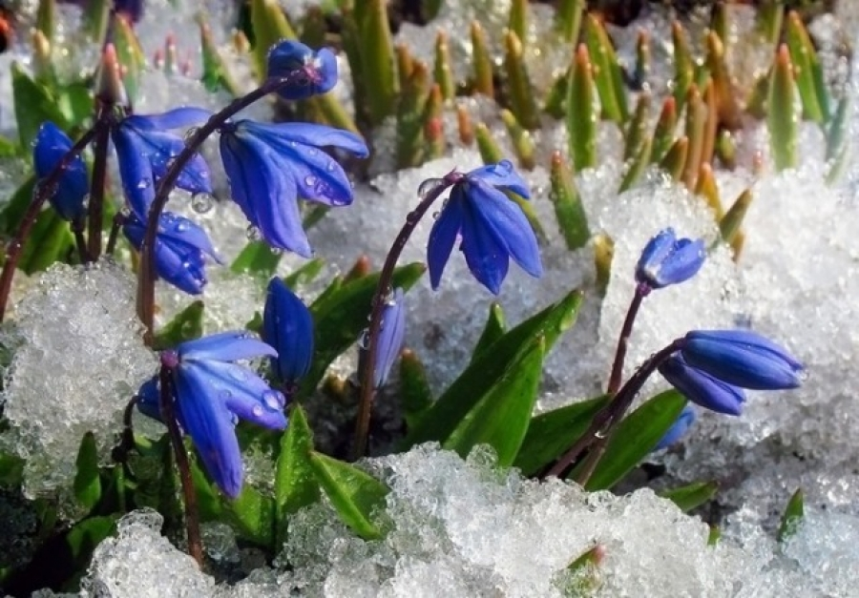

Slide 5
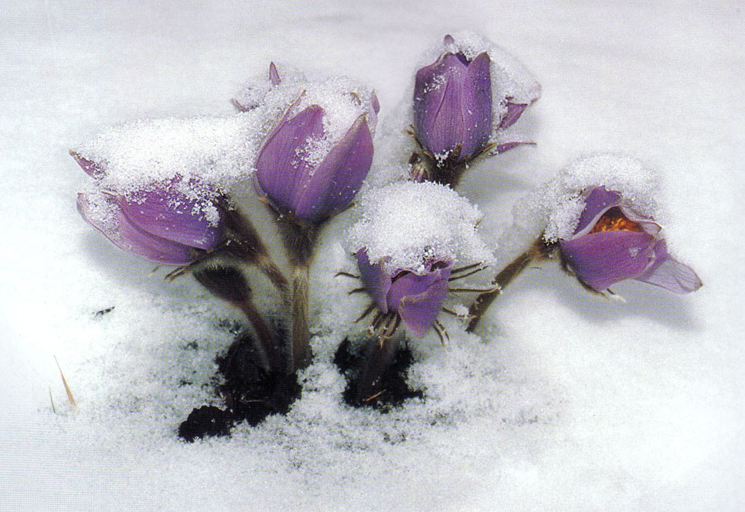

Slide 6
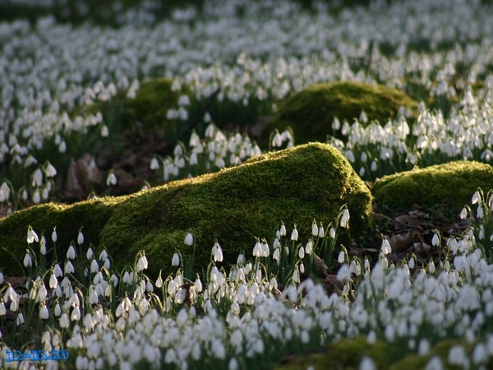

Slide 7
СПАСИБО!
Составила музыкальный руководитель МБДОУ №1 г.Александров Диденко Е.С.
Интернет ресурсыhttp://yandex.ru/images/search?text=картинки%20с%20подснежниками&stype=image&lr=10656&noreask=1&source=wiz&uinfo=sw-1366-sh-768-ww-1349-wh-660-pd-1-wp-16x9_1366x768-lt-131

